Slide 1
Солнце

Slide 2
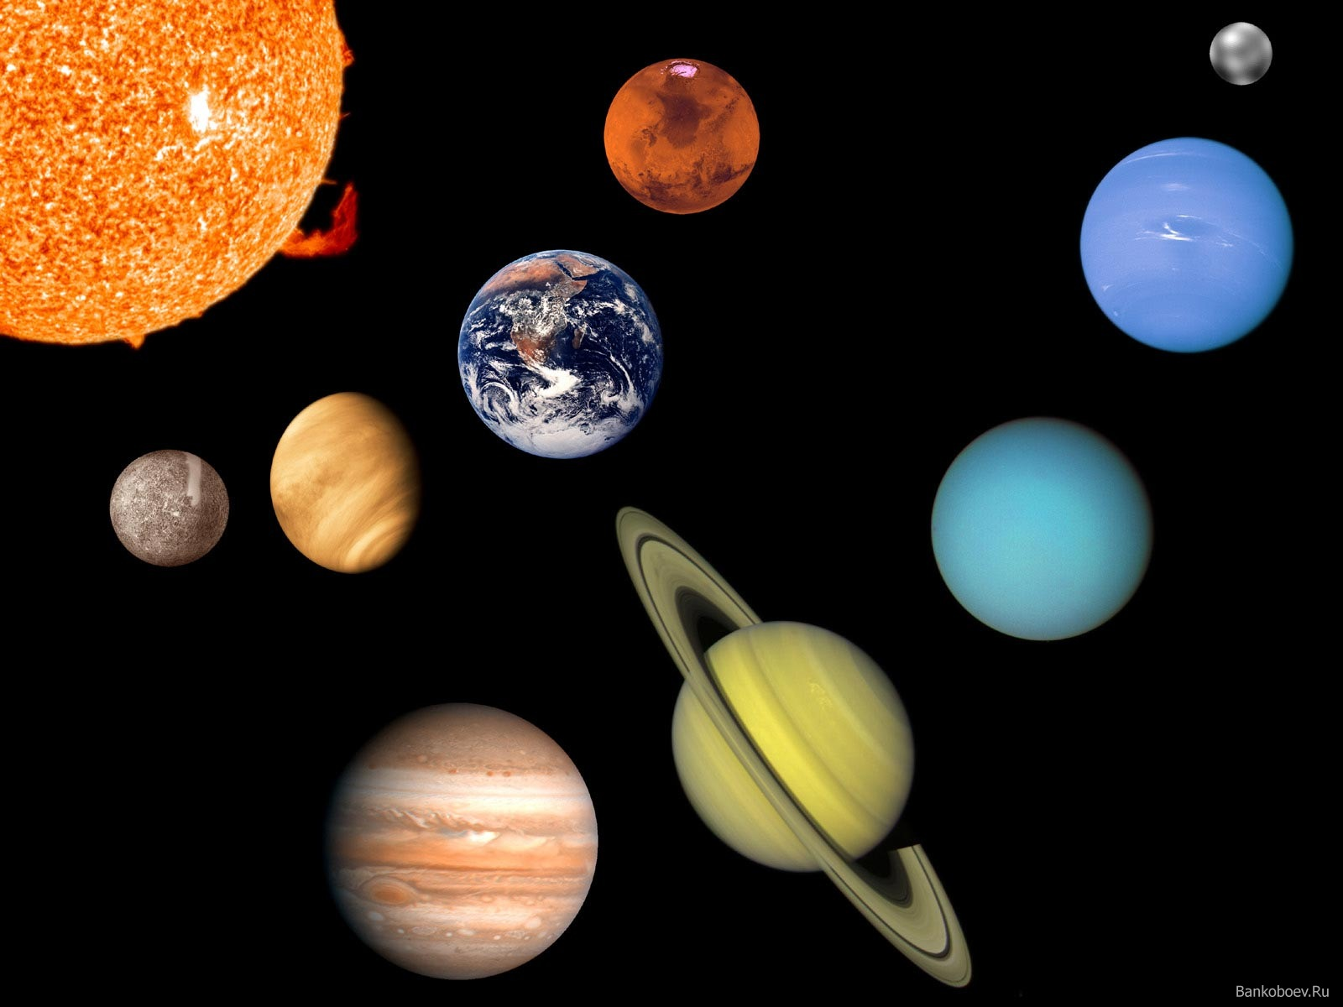

Slide 3
Меркурий

Slide 4
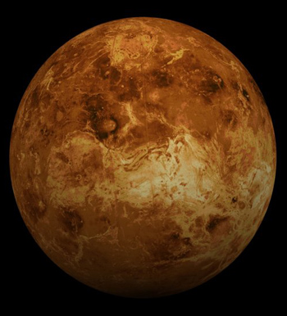
Венера

Slide 5
Земля

Slide 6
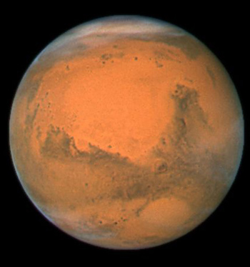
Марс

Slide 7
Сатурн

Slide 8
Юпитер

Slide 9
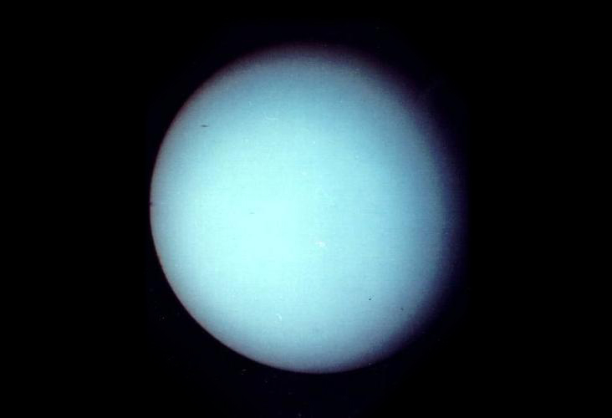
Уран

Slide 10
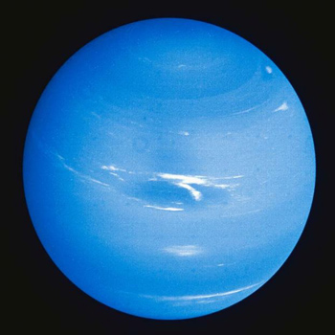
Нептун

Slide 11
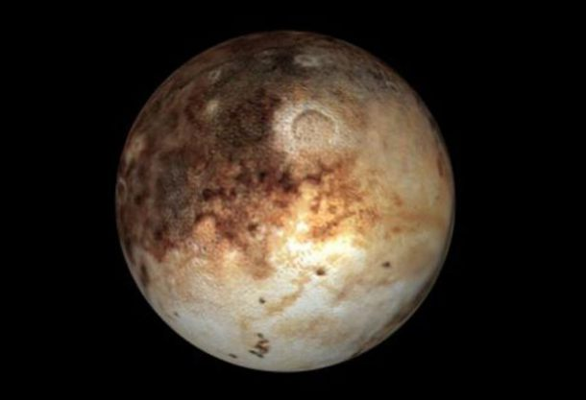
Плутон

Slide 12
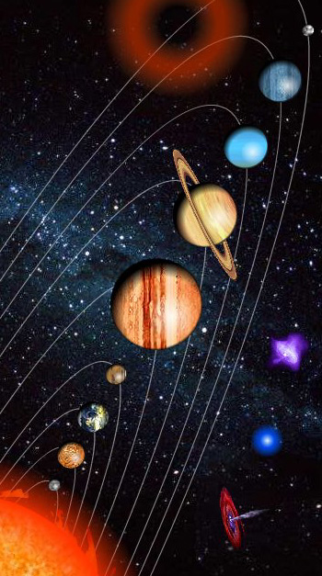
Планеты Солнечной системы

